Slide 1

Ciclo: Desarrollo de Software
Semana 1 – Sesión 4:
Definición Proyecto
Misión TIC 2022

Slide 2
Apoyo Sprint 1 – Definición del Proyecto
Definición de Objetivos
Descripción del proyecto (Mundo del Proyecto)
Justificación del Proyecto

Slide 3
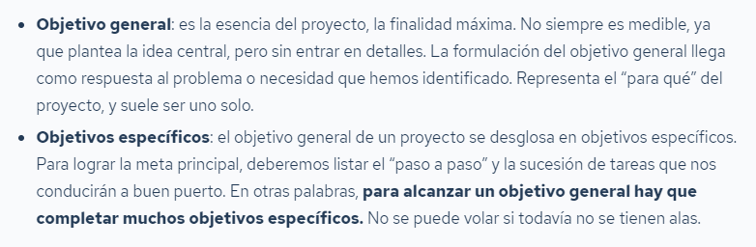
Objetivos

Slide 4
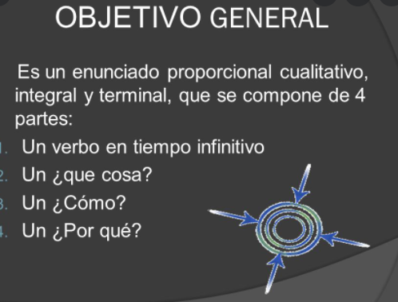
Objetivos

Slide 5
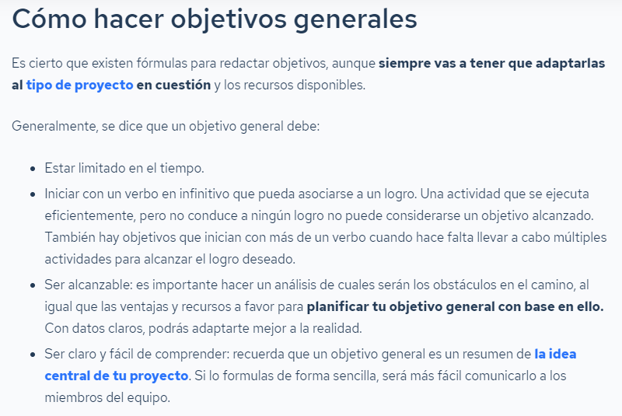
Objetivos

Slide 6
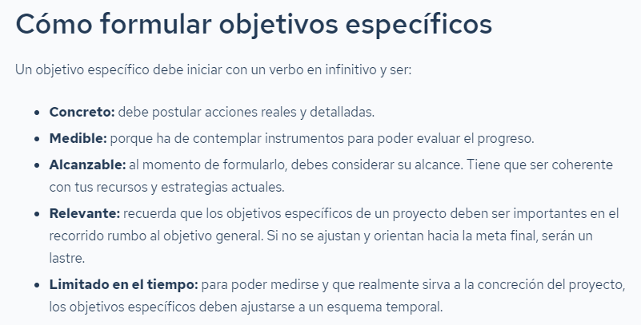
Objetivos

Slide 7
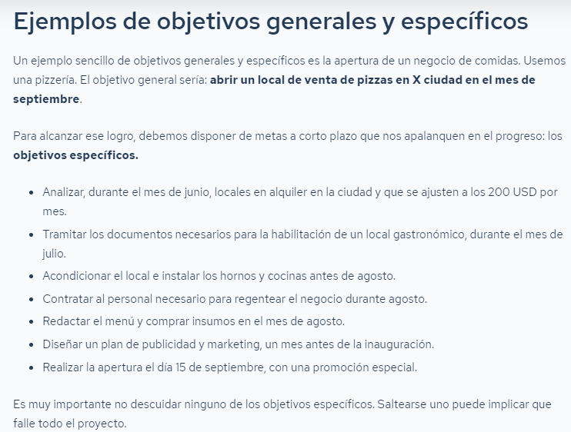
Objetivos

Slide 8
TITULO PROYECTO
Aplicación web bajo entorno de código libre, para la transformación digital y apoyo a los procesos de venta y administración de las tiendas de la ciudad.
OBJETIVO GENERAL
Desarrollar una aplicación web bajo entorno de código libre, que apoye a las tiendas de la ciudad en procesos de venta y administración relacionados con aspectos como ingresos, egresos y control de inventario, con el fin de llevar la transformación digital a las tiendas de barrio.

Slide 9
OBJETIVOS ESPECIFICOS
Analizar los requerimientos propios de la gestión de las operaciones de las tiendas de la ciudad que permita las necesidades de sistematización, mediante el uso de los diagramas del lenguaje de modelado unificado UML, tomando como base los aspectos sobre productos, precios. facturas, inventario y clientes.
Diseñar una arquitectura de datos que integre la información y los procesos almacenados, necesarios para el manejo de los módulos de productos, facturas, clientes e inventario.
Elaborar los programas de los módulos de productos, facturas, clientes e inventario mediante el uso de tecnologías libres y metodologías acordes al desarrollo de aplicaciones bajo entorno web.
Realizar las pruebas que permitan verificar y validar la eficacia de la aplicación.

Slide 10
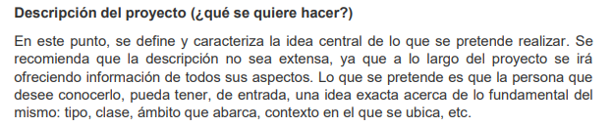
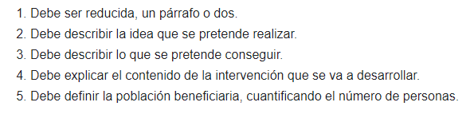
Descripción del Proyecto

Slide 11
DESCRIPCION o MUNDO DEL PROYECTO
La implementación de las Tecnologías de la Información (TI) en la industria ha llevado a un mejoramiento de la administración y la gestión de las empresas, facilitando el registro de actividades mediante bases de datos y respaldando la información en la nube. Las aplicaciones web permiten llegar al público en general gracias a su facilidad de uso y acceso a través de la gran mayoría de dispositivos con acceso a internet lo que le da un gran alcance. Por estos motivos las aplicaciones web son la mejor opción para la creación de tiendas online.
En este proyecto se desea desarrollar una aplicación web, a través de herramientas de código libre, la cual funcionará como una tienda online llamada mibarrio.com que permitirá la integración de tiendas de barrio al comercio electrónico con el fin de apoyar el crecimiento y la competitividad de este sector. Además, se busca mejorar los métodos con que estas gestionan sus operaciones como compra, venta y administración de inventario.
La aplicación de este proyecto busca tener un impacto social y económico, aumentando el empleo y mejorando la calidad de vida de cientos de familias dedicadas a la administración de pequeñas tiendas de barrio, así como beneficiar al público en general al tener fácil acceso a las tiendas a su alrededor.

Slide 12
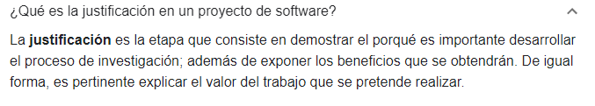
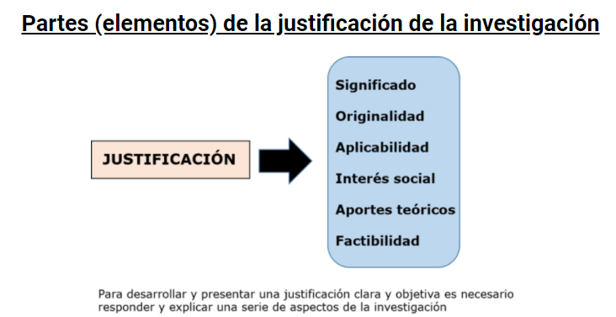
Justificación del Proyecto

Slide 13
JUSTIFICACION DEL PROYECTO
El mercado digital se encuentra en constante crecimiento debido a las facilidades que este ofrece tanto a empresas como a consumidores. Los grandes supermercados han sabido ver estas ventajas y han extendido su alcance gracias a estas herramientas lo que les permitió ampliar su cuota de mercado y aumentar sus ganancias.
Sin embargo, las tradicionales tiendas de barrio, debido a sus recursos limitados, han quedado rezagadas ante la expansión de los supermercados de cadena, lo que ha provocado su progresiva disminución. Estás han logrado mantenerse en pie hasta hoy únicamente gracias al factor cultural y a un pequeño nicho de mercado vendiendo diferentes productos en pequeñas cantidades.

Slide 14
Las nuevas generaciones son cada vez más afines al uso de tecnologías digitales, además, la globalización ha provocado un cambio cultural al dar a conocer estilos de vida diferentes, por lo cual, para mantener vivas las tiendas de barrio se hace necesario generar un cambio en su modelo de venta.
La aplicación web mibarrio.com tiene como objetivo integrar las tiendas de barrio al mercado digital, con el fin de apoyar a los tenderos y llevar la tienda tradicional a las nuevas generaciones mediante herramientas digitales. De este modo se espera que las tiendas tengan la capacidad de competir en el mercado con los supermercados de cadena, evitando así su declive, promoviendo su desarrollo y generando empleos.

Slide 15
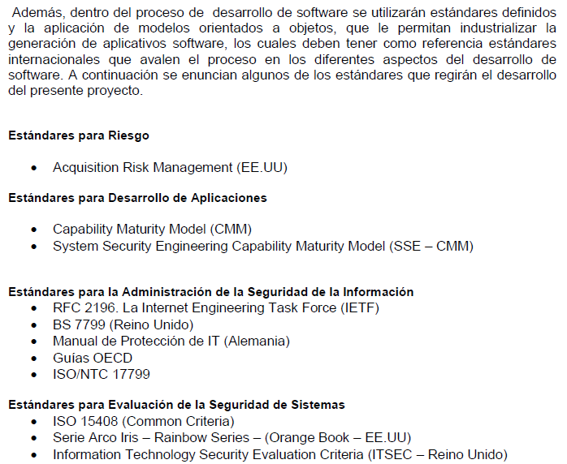
Justificación del Proyecto - Ejemplo

Slide 16
Ciclo: Desarrollo de Software
Semana 1 – Sesión 4:
Definición Proyecto
Misión TIC 2022

